Slide 1
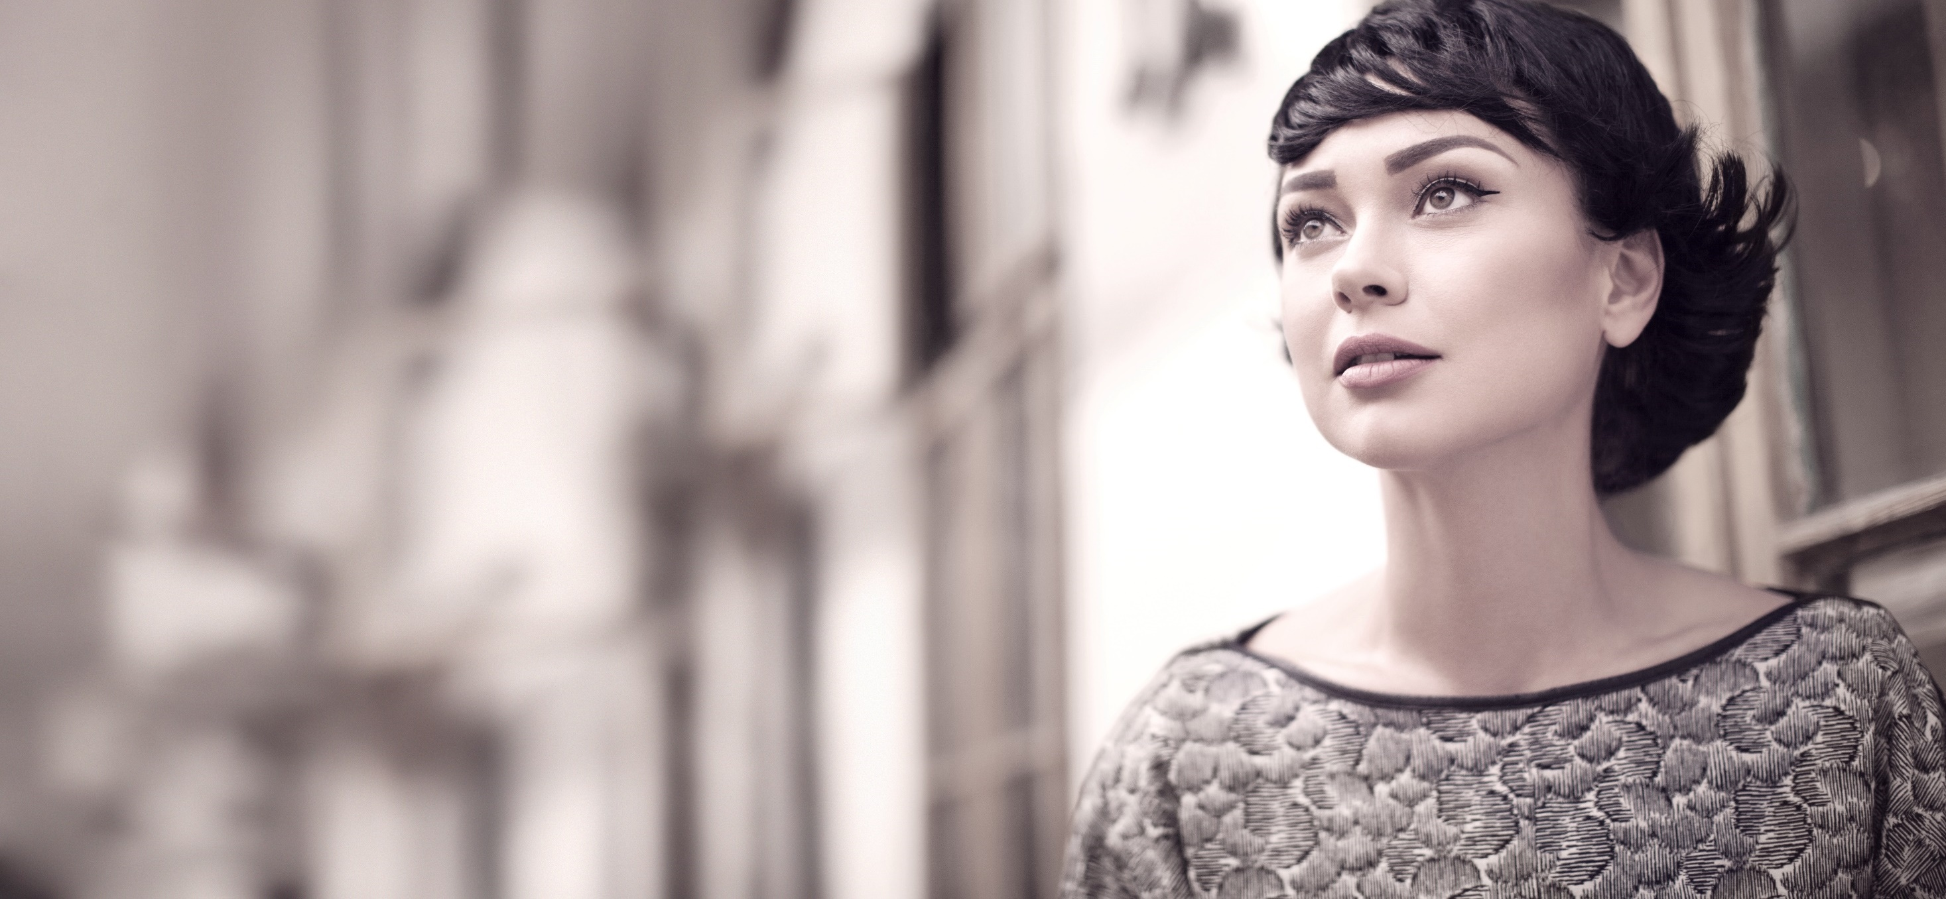
Working with legacy code
Erkennen, Sicherheitsnetz einbauen und Verbessern

Slide 2

Was brauche ich damit ich code verbessern kann?
Übung: Pair-Share
Denke zurück als du in einem Code eine Erweiterung implementieren solltest
Was hat die Aufgabe erleichtert?
Was hat die Aufgabe erschwert?
Sprich mit deinem Partner über diese konkrete Situation

Slide 3
Sicherheitsnetz
Ein Sicherheitsnetz verbessert die Fähigkeit Veränderungen durchzuführen
Ein Sicherheitsnetz verbessert die Beurteilungsfähigkeit ob etwas besser oder schlechter geworden ist
Sicherheitsnetz in java → Unit-test
Wie muss ein Sicherheitsnetz aussehen, welches bei Legacy Code „Sicherheit“ bieten kann?

Slide 4
Zur Erinnerung – ein einfacher unit-test
public class TicketMachineTest {
@Test
public void noDiscountLessThan10Visits() {
// given
MembershipCard card = new MembershipCard(LocalDate.of(1970, 5, 22));
card.setNumberOfVisits(3);
TicketMachine ticketMachine = createTicketMachine();
// when
String display = ticketMachine.displayTicketPrice("DISCOUNT", card);
// then
assertEquals("please pay 10,00", display);
}
}

Slide 5
Sicherheitsnetz in komplexen legacy systemen
Legacy System kennzeichnen sich häufig durch fehlende oder zu wenig Tests aus.
Gleichzeitig eine hohe Komplexität.
Gleichzeitig ein komplexes Softwaredesign, welches das Erstellen von Tests nicht begünstigt.
Der Golden Master Ansatz bietet eine Möglichkeit ein Sicherheitsnetz einzuziehen.

Slide 6
Golden master
Jede Interaktion mit externen System wird sehr detailliert protokolliert.
Gegen dieses Protokoll (=Golden Master) wird kontinuierlich getestet.
Falls der Test okay ist, ist man sicher, dass die Applikation immer noch korrekt ist. Relativ zu vor den Änderungen
→ = Sicherheitsnetz
Konsolenausgabe
Aufrufe über das Netzwerk
Aufrufe (und Änderungen) auf der Datenbank
Systemprotokolldateien
Geldtransferanweisungen
…

Slide 7
Einfacher Golden master – Fizz Buzz
.\excercise\golden-master-fizzbuzz
public class FizzBuzz {
public static void main(String[] args) {
for (int i = 0; i < 100; i++, System.out.println(
i % 3 == 0 || i % 5 == 0 ? ((i % 3) == 0 ? "fizz" : "") + ((i % 5) == 0 ? "buzz" : "") : i))
;
}
}
@Test
public void goldenMasterTest() throws Exception {
// TODO create a golden master from FizzBuzz's System.out.println
}

Slide 8
Was sind seams?
Ein „seam“ ist eine Nahtstelle, die aufgetrennt werden kann.
Im Code ist sind es Stellen, um z.B. Informationen abzugreifen oder ein besonderes Verhalten einzuführen.
Häufig bei Golden Master müssen wir non-invasive Codeänderungen einführen, damit wir an interessante Informationen kommen.
Speziell in komplexen Fällen führen wir seams ein, damit wir einen besseren Golden Master erstellen können. Später dienen diese seams als Ausgangspunkt um das Software Design zu verbessern.

Slide 9
Seams und Golden master
./excercise/golden-master-seam/
@Test
public void goldenMasterTest() throws Exception {
// TODO create a golden master from BuildSeamsInto's System.out.println AND network communication
}
private void main() throws IOException {
System.out.println("Hello User");
URL url = new URL("https://www.timeanddate.com/");
HttpURLConnection con = (HttpURLConnection) url.openConnection();
con.setRequestMethod("GET");
con.setDoOutput(true);
DataOutputStream out = new DataOutputStream(con.getOutputStream());
out.flush();
out.close();
BufferedReader in = new BufferedReader(new InputStreamReader(con.getInputStream()));
String inputLine;
StringBuffer content = new StringBuffer();
while ((inputLine = in.readLine()) != null) {
content.append(inputLine);
}
in.close();
con.disconnect();
final String searchFor = "<span id=\"clk_hm\">";
int pos = content.indexOf(searchFor);
System.out.println(content.substring(pos + searchFor.length(), pos + searchFor.length() + 5));
System.out.println("Bye");
}
Führe seams ein,
damit an diesen seams Informationen für den Golden Master bereit gestellt werden können
damit „stabile“ Informationen von außen bereitgestellt werden

Slide 10
Key points
Jede Änderung braucht ein Sicherheitsnetz
Mit der Qualität und Zuverlässlichkeit des Sicherheitsnetz wächst die Fähigkeit tiefgreifende Veränderungen zum Bessern zu machen
Mit einem guten Sicherheitsnetz, sind Änderungen und Auslieferung mit vertretbaren Risiko im vollen Umfang jederzeit möglich
Golden Master und Characterization Test
Seam
Unit Test
Continuous Integration Practice
Continuous Deployment

Slide 11

Pattern
Notes:
https://unsplash.com/photos/jbywvpa9vH8

Slide 12
Pattern: Long method
Lange Methoden „wissen“ nicht was sie tun
Die Kohäsion innerhalb der Methode fehlt
Weil eine lange Methode „viel“ macht, ist es schwierige diese Methode korrekt aufzurufen und mit Fehlerfällen umzugehen
Finde kohäsive Abschnitte in langen Methoden
Benenne eine Methode passend zu dem was sie macht

Slide 13
refactoring: extract method
Beim Aufräumen innerhalb einer Methode wird ein kohäsive Teilabschnitt gefunden
Extrahiere diesen in eine eigene Methode oder Klasse
Bringe sinnvolle Fehlerbehandlung in die Methode hinein
Ggf. müssen Codezeilen neu sortiert werden
Sortiere zusammenhänge Code Zeilen nahe zusammen
Erkenne zusammenhänge Zeilen
Extrahiere diese Zeilen in eine neue Methode

Slide 14
Extract method
./excercise/golden-master-seam/
public class BuildSeamsInto {
…
private void main() throws IOException {
…
Suche zusammenhänge Codezeilen
Versuche diese mit der IDE zu extrahieren
Sortiere Codezeilen neue und versuche erneut eine Methode zu extrahieren
Was fällt Euch auf?

Slide 15
Pattern: Extract class
Gibt es einen Ansammlung von Methoden, die eng miteinander in der Klasse arbeiten, aber mit vielen anderen Methoden in der Klasse nicht → überlege, ob diese Methoden in ein eigene Klasse extrahiert werden können
Die neue Klasse kann unabhängige Zustände und Lebenszyklen haben
Das Verhalten kann durch gezieltes Testen der Klasse gesichert und ausgetauscht werden
Methoden, die in enger Kollaboration arbeiten
Zustände, die nur für diese und zwischen diesen Methoden sinn ergeben
Vereinfacht testen und austauschen von Verhalten

Slide 16
Extract Classes
./excercise/extract-class/
public class User {
…
public static User createUser(String name, String mobil, String fax, String address) {
System.out.println("create user " + name);
…
Was sind Konzept?
Wo sind zu viele Details?

Slide 17
Was ist feature Envy?
Kollaboration zwischen Objekten ist gewollt, schließlich gestalten wir Klassen entsprechend (abstrakten) Konzepten zur Abstraktion und besseren Wiederverwendung.
Wenn nun eine Klasse/Methode eine andere ständig Fragen muss, so wirft dies die Frage auf, ob diese korrekt designed wurde:
Relevante Informationen zur Erledigung einer Aufgabe ist woanders beheimatet als dort wo diese gebraucht wird.
Internas sind weithin sichtbar und implizit umfangreiche Änderungen
Dies nennt man feature envy und macht Code sehr rigide und schwierig zu verändern.

Slide 18
Feature envy
./excercise/feature-envy/
public class CinemaDoorman {
public void main(String[] args) {
System.out.println("Welcome to the cinema of Horror movies");
User anton = new User(18);
Movie movie = new Movie("Horror of the Code");
if (anton.getWallet()
.getAmount() >= movie.getEntryFee()) {
if (anton.getAge() >= movie.getAgeRate()) {
System.out.println(anton.getName() + " visits " + movie.getName());
}
}
}
}
Wo sieht man feature-envy?
Wie kann das gelöst werden?
Im Prozess?
Im Code?

Slide 19
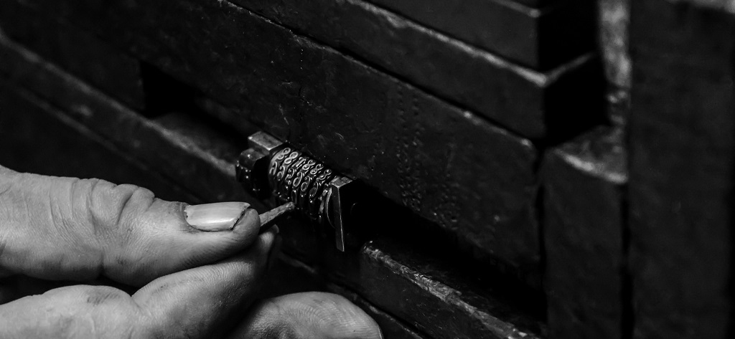
Code Coverage
Notes:
https://unsplash.com/photos/Oal07Ai4oTk

Slide 20
Was ist Code Coverage?
Eine Code Coverage Analyse/Darstellung zeigt, welcher Code zur Ausführung kommt.
Welcher Code wurde überhaupt nicht ausgeführt?
Welcher wurde sehr häufig ausgeführt?
Mit Hilfe von Code Coverage ist es möglich Aufwände für das Erstellen von Unittest zu lenken.
Mit Hilfe von Code Coverage ist es möglich gezielt refactoring zu planen und durchzuführen.

Slide 21
Einfache Code Coverage
public class Simple {
public int doMagic(int a, int b) {
if (a > 100) {
return b * 9;
} else {
return a * 3 + b * 5;
}
}
}
Welche branches gibt es?
Diesen Code in die IDE abtippen
Den Code zur Ausführung bringen
Code Coverage Tool (ggf. in der IDE) aktivieren und die branches anschauen
Mehrere Unittest schreiben, welche alle branches abgedeckt sind

Slide 22
Schreibe einen Unittest mithilfe von Code Coverage
./excercise/trip-service-kata/
public class TripService {
public List<Trip> getTripsByUser(User user) throws UserNotLoggedInException {
List<Trip> tripList = new ArrayList<Trip>();
User loggedUser = UserSession.getInstance().getLoggedUser();
boolean isFriend = false;
if (loggedUser != null) {
…
Lese die README.md
Finde den kürzesten branch
Schreibe hierfür einen Test

Slide 23
Vorgehen, Vorteile und Vorteile
Vorteile
Kürzester Branch zuerst → (normalerweise) einfachster Fall zuerst
Es bietet sich ein „Fall nach Fall“ refactoring an
Durch schreitweise Behandlung von Fällen vereinfacht sich der Code
Nachteile
Gegebenenfalls „zu“ komplex weil Implementierungsfehler und Implementierungsfreiheitsgrad übernommen werden, die fachlich nicht korrekt sind

Slide 24
Pattern 2
Notes:
https://unsplash.com/photos/jbywvpa9vH8

Slide 25
Refactoring geleitet durch Code Coverage
./excercise/golden-master-seam/
public class BuildSeamsInto {
…
private void main() throws IOException {
…
Suche zusammenhänge Codezeilen
Versuche diese mit der IDE zu extrahieren
Sortiere Codezeilen neue und versuche erneut eine Methode zu extrahieren
Was fällt Euch auf?
TODO
Code, Anleitung “nutze die IDE”, was siehst du?
→ 1-2h? Wie unterteilen?

Slide 26
Alles Zusammen
Notes:
https://unsplash.com/photos/jbywvpa9vH8

Slide 27
Golden Rose #1
./excercise/golden-master-seam/
public class BuildSeamsInto {
…
private void main() throws IOException {
…
Suche zusammenhänge Codezeilen
Versuche diese mit der IDE zu extrahieren
Sortiere Codezeilen neue und versuche erneut eine Methode zu extrahieren
Was fällt Euch auf?
TODO
Code, Anleitung
- Stückweise übungen für refactoring
https://github.com/emilybache/GildedRose-Refactoring-Kata

Slide 29
TITEL HEADLINE VERSAL
Weit hinten, hinter den Wortbergen, fern der Länder Vokalien und Konsonantien leben die Blindtexte.
Abgeschieden wohnen sie in Buchstabhausen an der Küste des Semantik, eines großen Sprachozeans. Ein kleines Bächlein namens Duden fließt durch ihren Ort und versorgt sie mit den nötigen Regelialien.
Es ist ein paradiesmatisches Land, in dem einem gebratene Satzteile in den Mund fliegen. Nicht einmal von der allmächtigen Interpunktion werden die Blindtexte beherrscht – ein geradezu unorthographisches Leben.
Eines Tages aber beschloss eine kleine Zeile Blindtext ...

Slide 30
FOLIE MIT FARBVARIANTE
Weit hinten, hinter den Wortbergen, fern der Länder Vokalien und Konsonantien leben die Blindtexte. Abgeschieden wohnen sie in Buchstabhausen an der Küste des Semantik. Weit hinten, hinter den Wortbergen, fern der Länder Vokalien und Konsonantien leben die Blindtexte.
FOLIE MIT ZWEI HEADLINES.
Abgeschieden wohnen sie in Buchstabhausen an der Küste des Semantik, eines großen Sprachozeans. Weit hinten, hinter den Wortbergen, fern der Länder Vokalien und Konsonantien leben die Blindtexte.

Slide 31
FOLIE MIT FARBVARIANTE
Weit hinten, hinter den Wortbergen, fern der Länder Vokalien und Konsonantien leben die Blindtexte.
Abgeschieden wohnen sie in Buchstabhausen an der Küste des Semantik, eines großen Sprachozeans. Ein kleines Bächlein namens Duden fließt durch ihren Ort und versorgt sie mit den nötigen Regelialien.
Es ist ein paradiesmatisches Land, in dem einem gebratene Satzteile in den Mund fliegen. Nicht einmal von der allmächtigen Interpunktion werden die Blindtexte beherrscht – ein geradezu unorthographisches Leben.
Eines Tages aber beschloss eine kleine Zeile Blindtext ...

Slide 32
FOLIE MIT BILD UND HEADLINE

Slide 33
FOLIE MIT WICHTIGEM KASTEN
Weit hinten, hinter den Wortbergen, fern der Länder Vokalien und Konsonantien leben die Blindtexte:
Weit vorne
die Wortberge
in alle Länder
purzeln die Vokalien
und lieben Blindtexte

Slide 34
FOLIE MIT FARBVARIANTE UND STÖRER
Weit hinten, hinter den Wortbergen, fern der Länder Vokalien und Konsonantien leben die Blindtexte.
Abgeschieden wohnen sie in Buchstabhausen an der Küste des Semantik, eines großen Sprachozeans. Ein kleines Bächlein namens Duden fließt durch ihren Ort und versorgt sie mit den nötigen Regelialien.
Eines Tages aber beschloss eine kleine Zeile Blindtext …
GET CONNECTED!

Slide 35
FOLIE MIT DATA
@Override
public void update(Subject subject {
if(this.subject == subject)
show();}
public void show(){
String data = subject.getData();
System.out.printf("Subject data received");
System.out.printf("=======================");
System.out.printf("New Subject data: " + data + "\n");}

Slide 36
FOLIE MIT GANZ HELLER FARBVARIANTE
Weit hinten, hinter den Wortbergen, fern der Länder Vokalien und Konsonantien leben die Blindtexte.
Abgeschieden wohnen sie in Buchstabhausen an der Küste des Semantik, eines großen Sprachozeans. Ein kleines Bächlein namens Duden fließt durch ihren Ort und versorgt sie mit den nötigen Regelialien.
Es ist ein paradiesmatisches Land, in dem einem gebratene Satzteile in den Mund fliegen. Nicht einmal von der allmächtigen Interpunktion werden die Blindtexte beherrscht – ein geradezu unorthographisches Leben.
Eines Tages aber beschloss eine kleine Zeile Blindtext ...

Slide 37

FOLIE MIT BILD UND TEXT Variante 1
Weit hinten, hinter den Wortbergen, fern der Länder Vokalien und Konsonantien leben die Blindtexte. Abgeschieden wohnen sie in Buchstabhausen an der Küste des Semantik, eines großen Sprachozeans.
Ein kleines Bächlein namens Duden fließt durch ihren Ort und versorgt sie mit den nötigen Regelialien.

Slide 38
FOLIE MIT BILD UND TEXT Variante 2
Weit hinten, hinter den Wortbergen, fern der Länder Vokalien und Konsonantien leben die Blindtexte. Abgeschieden wohnen sie in Buchstabhausen an der Küste des Semantik, eines großen Sprachozeans.
Ein kleines Bächlein namens Duden fließt durch ihren Ort und versorgt sie mit den nötigen Regelialien.
Es ist ein paradiesmatisches Land, in dem einem gebratene Satzteile in den Mund fliegen. Nicht einmal von der allmächtigen Interpunktion.

Slide 40
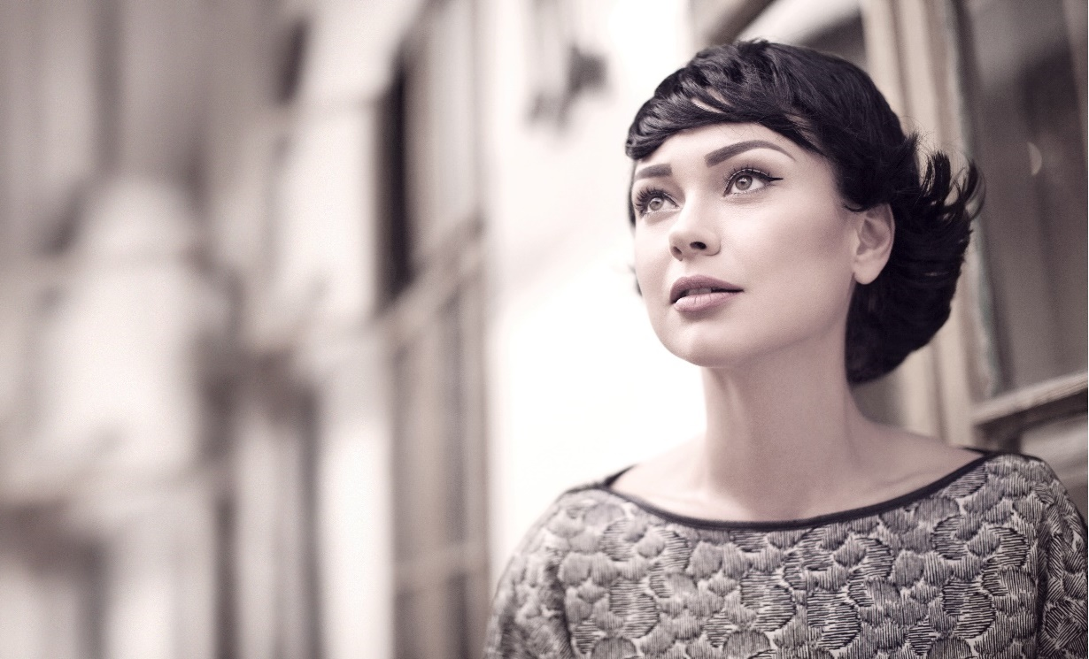
Apfel ist Gesund!
Roter Apfel

Slide 41

Apfel ist Gesund!
Roter Apfel

Slide 42

Apfel ist Gesund!
Roter Apfel

Slide 43

Apfel ist Gesund!
Roter Apfel

Slide 44
Apfel ist Gesund!
Roter Apfel

Slide 45
Apfel ist Gesund!
Roter Apfel

Slide 46
Apfel ist Gesund!
Roter Apfel

Slide 47
Apfel ist Gesund!
Roter Apfel

Slide 48
Apfel ist Gesund!
Roter Apfel

